Slide 1
部编人教版九年级历史下册
第二单元
第7课 近代科学与文化
（共15张PPT）

Slide 2
课前导入
牛顿、达尔文、巴尔扎克、托尔斯泰、贝多芬、梵高，这些名字你知道吗？让我们走近这些大师，了解那个时代的科学、文化成就。

Slide 3
学习目标
掌握牛顿、达尔文的科学成就；
巴尔扎克、列夫·托尔斯泰的文学成就；
贝多芬、梵高的艺术成就。
认识科学家在社会发展中的作用

Slide 4
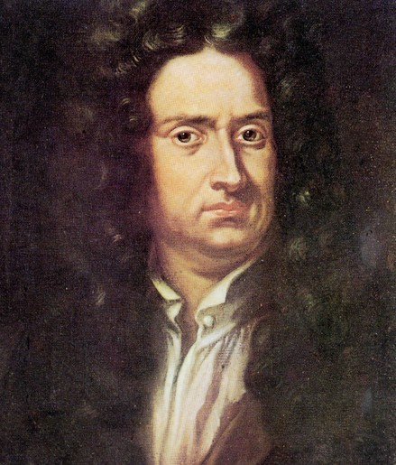
目标导学一：科学家
1.近代自然科学的奠基人之一牛顿
英国
（1）牛顿哪个国家的科学家？
艾萨克·牛顿（1643年1月4日—1727年3月31日）爵士，英国皇家学会会长，英国著名的物理学家，百科全书式的“全才”，著有《自然哲学的数学原理》、《光学》。

Slide 5
（2）牛顿在哪些领域作出了杰出的贡献？
天文学、数学、力学等领域。
（3）牛顿的三大成就是什么？
万有引力定律、光学分析和微积分学

Slide 6
万有引力定律
万有引力定律是解释物体之间的相互作用的引力的定律。
例如：行星与太阳之间的引力使行星不能飞离太阳，物体与地
球之间的引力使物体不能离开地球
微积分
微积分是高等数学中研究函数的微分、积分以及有关概念和应用的数学分支。它是数学的一个基础学科。内容主要包括极限、微分学、积分学及其应用。微分学包括求导数的运算，是一套关于变化率的理论。它使得函数、速度、加速度和曲线的斜率等均可用一套通用的符号进行讨论。积分学，包括求积分的运算，为定义和计算面积、体积等提供一套通用的方法。

Slide 7
（4）1687年，牛顿出版了具有划时代意义的科学巨著
是什么？有什么意义？
《自然哲学的数学原理》，使物理学成为一门独立的科学。
他的科学发现，使人类对客观世界的探索向前迈进了一大步。
《自然哲学的数学原理》是牛顿重要的物理学哲学著作。全书分为三卷，第一卷“论物体的运动”，表述了牛顿三定律；第二卷也是“论物体的运动”，论述了阻力下物体的运动，为流体力学开先河；第三卷“论宇宙的系统”，讨论了宇宙系统。

Slide 8
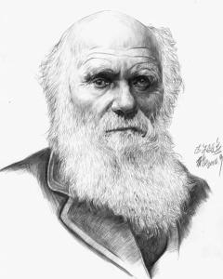
2.达尔文
（1）达尔文是哪个国家的生物学家？
英国
查尔斯·罗伯特·达尔文1809年2月12日—1882年4月19日），英国生物学家，进化论的奠基人。曾经乘坐贝格尔号舰作了历时5年的环球航行，对动植物和地质结构等进行了大量的观察和采集。出版《物种起源》，提出了生物进化论学说，从而摧毁了各种唯心的神造论以及物种不变论。除了生物学外，他的理论对人类学、心理学、哲学的发展都有不容忽视的影响。

Slide 9
（2）达尔文《物种起源》一书中，提出了什么观点？
具体包括哪些内容？
1859年出版的这本书中，他提出了“进化论”的观点。
①物种都处于不断变化之中，经历了由低级到高级、从简单到复
杂的演变过程；
②生物的发展和进化不是由神的意志或生物本身的欲望决定的，
而是遗传变异、生存斗争和自然选择的结果；
③人类也是进化来的，不是上帝创造的。
（3）《物种起源》的出版有什么意义？
打破了千百年来“上帝创造万物”的神创论，是生物科学的一次伟大革命。

Slide 10
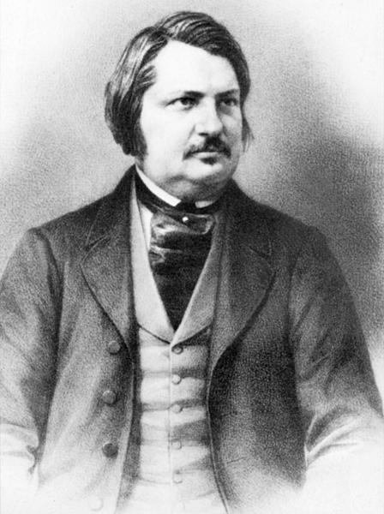
目标导学二：文学巨匠
1.巴尔扎克
法国
（1）巴尔扎克是19世纪哪个国家最伟大的作家之一？
巴尔扎克，法国小说家，被称为现代法国小说之父。生于法国中部图尔城一个中产者家庭，1816年入法律学校学习，毕业后不顾父母反对，毅然走上文学创作道路一生创作甚丰，写出了91部小说，合称《人间喜剧》。《人间喜剧》被誉为“资本主义社会的百科全书”，同时也奠定了他作为“现代法国小说之父”的地位。

Slide 11
（2）巴尔扎克生活在法国历史上的什么时期？
法国正处于资本主义兴起和发展的社会转型时期
（3）巴尔扎克主要有哪些作品？
《人间喜剧》
《高老头》《欧也妮·葛朗台》是其中的名篇

Slide 12
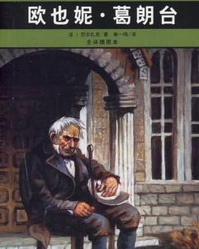
巴尔扎克小说《欧也妮·葛朗台》中重要人物葛朗台，是法国索漠城一个最有钱、最有威望的商人，但他为人却极其吝啬，在他眼里，女儿妻子还不如他的一枚零币，是守财奴的代表。在巴尔扎克的小说中把葛朗台的可悲与可怜体现的淋漓尽致，使读者对钱财产生更多的理解。

Slide 13
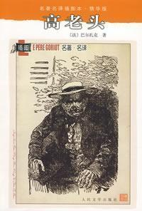
高老头是法国大革命时期起家的面粉商人，中年丧妻，他把自己所有的爱都倾注在两个女儿身上，为了让她们挤进上流社会，从小给她们良好的教育，且出嫁时给了她们每人80万法郎的陪嫁，可他的两个女儿生活放荡，挥金如土他的爱轻而易举就被金钱至上的原则战胜了。

Slide 14
（4）巴尔扎克的作品有什么特色和价值？
描绘社会现象细致，塑造人物栩栩如生、令人印象深刻。
再现了法国19世纪早期纷繁复杂的社会图景，给后人留下了一部法国社会特别是巴黎上流社会的变迁史。

Slide 15
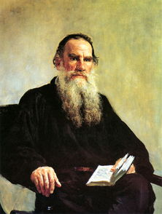
2.列夫·托尔斯泰
（1）列夫·托尔斯泰是哪个国家的伟大的作家？
俄国
列夫·尼古拉耶维奇·托尔斯泰1828年9月9日－1910年11月20日），19世纪中期俄国批判现实主义作家、思想家，哲学家。

Slide 16

（2）列夫 ▪托尔斯泰创作了哪些作品？
小说《战争与和平》《安娜·卡列尼娜》《复活》等
该作以1812年的拿破仑入侵俄国为背景，反映从1805到1820年间的重大历史事件。以鲍尔康斯、别祖霍夫、罗斯托夫和库拉金四大贵族的经历为主线，在战争与和平的交替描写中把众多的事件和人物串联起来。

Slide 17
（3）列夫▪托尔斯泰的作品主要体现了哪些内容？
描绘出宏阔的社会背景下，俄国社会各阶层的生活场景。
（4）托尔斯泰的小说体现了什么思想内容？
一方面深刻抨击了俄国的沙皇专制和地主对农民的残酷压榨，另一方面又否定暴力革命，宣扬道德上的博爱。
（5）为什么把列夫▪托尔斯泰被称为“俄国革命的镜子”？
他的小说反映了在社会转型时期俄国农民既想反抗又找不到出路的状态。

Slide 18
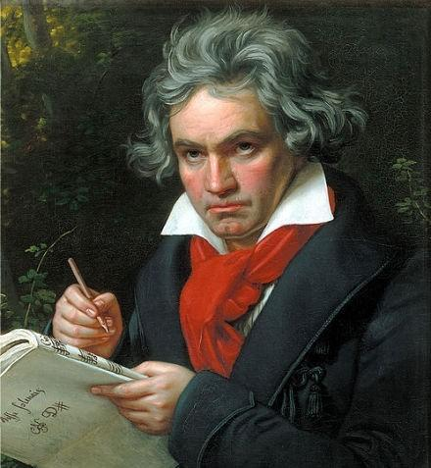
目标导学三：音乐美术大师
1.贝多芬
（1）贝多芬是哪个国家的天才作曲家？
18世纪，德国的天才作曲家
路德维希·凡·贝多芬
1770年12月16日-1827年3月26日），德国作曲家和音乐家，维也纳古典乐派代表人物之一。

Slide 19
（2）贝多芬的作品有什么特点？
他创作的音乐充满了超乎常人的想象力和激情，富有感染力。
（3）贝多芬的代表作之一是什么？这部作品完成于何
时？有什么地位？
第三交响曲《英雄交响曲》是他的代表作之一。
这首交响曲完成于1804年
贝多芬第一部明确反映重大社会题材的作品，标志着贝多芬在思想上和艺术上的成熟。它气势磅礴，感情奔放，表达出作曲者对自由、平等和博爱的渴望。

Slide 20
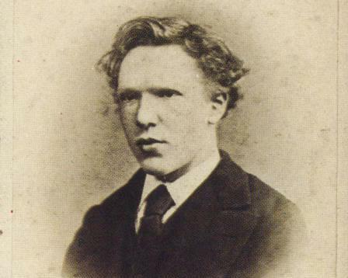
2.梵高
（1）梵高是哪个国家的杰出画家？
荷兰
文森特·威廉·梵·高1853—1890），荷兰后印象派画家。代表作有《星月夜》、自画像系列、向日葵系列等。
梵高出生于1853年3月3 0日荷兰乡村津德尔特1890年7月，他在精神错乱中开枪自杀，年仅37岁。

Slide 21
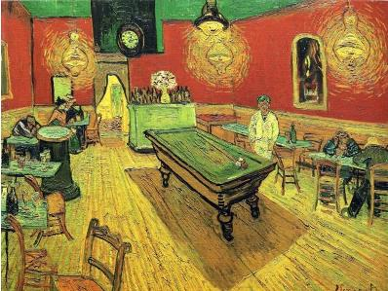
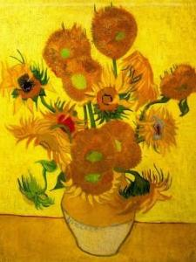
（2）梵高的代表作有哪些？体现了什么思想内容？
《夜间的咖啡馆》《向日葵》等
《向日葵》中明亮、艳丽的黄色花瓣，表达了画家对生命的赞美和对美好生活的向往。

Slide 22
【互学探究】
归纳出本课的科学家、文学家、艺术家，谈谈他们有哪些精神值得我们学习?
科学家：牛顿、达尔文
文学家：巴尔扎克、列夫 • 托尔斯泰
艺术家：贝多芬、梵高
刻苦钻研、勤于思考、敢于创新、追求真理、热爱生活等

Slide 23
【要点回顾】
 | 人 物 | 国 籍 | 成就或作品
科学家 | 牛 顿 | 英 国 | 万有引力定律、光学分析和微积分学是他的三大成就《自然哲学的数学原理》
 | 达尔文 | 英 国 | 《物种起源》提出了“进化论”的观点
文学家 | 巴尔扎克 | 法 国 | 《人间喜剧》《高老头》《欧也妮·葛朗台》
 | 列夫▪托尔斯泰 | 俄 国 | 《战争与和平》《安娜·卡列尼娜》《复活》
艺术家 | 贝多芬 | 德 国 | 《英雄交响曲》
 | 梵 高 | 荷 兰 | 《夜间的咖啡馆》《向日葵》

